Slide 1







PRESENTATION
기분 온도계
마음 지킴이

Slide 2







팀원 소개
조하원
팀 리더, 타임 키퍼
종효련
기획자
박성현
디자이너
황인후
프로그래머
최연웅
발표자

Slide 3




목차
01
팀 소개
02
문제 인식
03
제작 과정
팀원 소개
프로젝트 배경, 필요성
04
프로그램 소개
05
결론 및 기대 효과
06
발표 마무리
마무리

Slide 4





문제 인식
프로젝트 배경
우울감 경험률
현대 사회에서 정신 건강 문제 특히 우울감을 겪는 사람들은 꾸준히 증가하고 있습니다. 그중에서도 20~30대 청년층은 학업, 취업, 사회관계등 다양한 이유로 인해 감정 기복을 자주 경험하지만. 스스로 자신의 상태를 인식하거나 말로 표현하는 데 어려움을 느끼는 경우가 많습니다.
3.3%
우울감 경험률은 젊은 층에서 유독 상승세가 두드러졌다.
19∼29세 우울감 경험률은 2019년 13.0%에서 2023년 16.3%로 3.3%포인트 올랐다. 30∼39세의 경우 7.4%에서 11.6%로 4.2%포인트 상승했다. 다른 연령대에서 보합·하락한 것과는 대조적이다.
프로젝트 필요성
전문적인 진단이나 상담을 받기엔 부담을 느끼는 사람들도 많습니다. 그래서 우리는 누구나 쉽게 접근할 수 있고, 자기 감정의 상태를 가볍게 체크해볼 수 있는 자가진단 테스트를 만들어야 겠다는 결론을 내렸습니다.

Slide 5
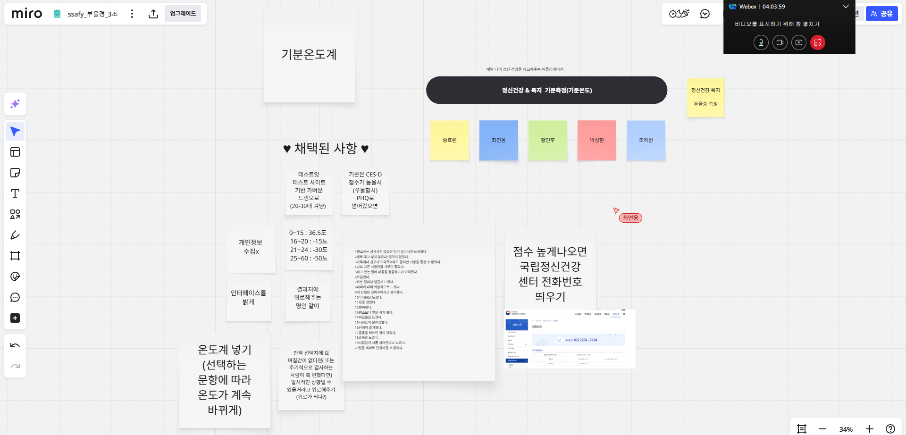
아이디어 기획 과정
Miro 를 통해 팀원 전원이 자유롭게 아이디어 제안
초기 주제 : 교통/이동 문제 해결 앱(ex. 혼잡도 안내, 대중교통 최적 경로)
데이터 접근 제한, 기술 구현 난이도, 공감도 부족 등의 문제로 기획 중단
최종 주제 : 감정 자가진단 앱
요즘 내 기분, 나도 모르겠어
많은 사람들의 공감을 끌어낼 수 있는 현실적 주제로 전환
마음 지킴이

Slide 6
제작 과정
AI 도구 활용 : Gemini와 ChatGPT를 활용해 테스트 로직과 UI 흐름 설계
개발 언어 : HTML, CSS, JavaScript 기반의 웹 애플리케이션 형태로 구현
Figma 사용 : 기본 와이어프레임, 사용자 흐름, 반응형 UI 목업 제작
퍼블리싱 방향 : 누구나 접근 가능한 밝고 감성적인 테스트 스타일 참고 (테스트잇 느낌)
마음 지킴이

Slide 7








프로그램 소개
기분 온도계
“우리는 20~30대가 자신의 감정을 편하게 들여다볼 수 있는 ‘가볍고, 따뜻한’ 자가진단 테스트를 만들고 싶었습니다.”
01
비대면/ 익명 사용 가능
특징
01
총 20개의 문항에 0 ~ 3점으로 응답
02
간편한 진단 .
02
접수를 합산해 결과를 분류
03
감성적인 디자인과 명언으로 정서적 위안 제공
진행 방식
03
결과와 함꼐 마음을 위로해주는 명언을 제공

Slide 8
CES-D (Center for Epidemiologic Studies Depression Scale)
미국 국립정신 건강 연구소(NIHM)에서 개발한 우울증 선별용 자기보고형 설문지 이며 총 20문항, 각 문항은 지난 1주일 동안의 기분이나 행동에 대해 0~3점으로 평가
전 세계적으로 사용되며, 국내에서도 폭넓게 사용된다.감정, 행동 변화, 수면/식욕 문제, 자존감 등 심리 상태를 포괄적으로 측정한다.
본 프로그램은 CES-D 문항을 쉽고 가볍게 각색하여 일반 사용자들이 부담 없이 자신의 감정 상태를 확인할 수 있도록 재구성하였습니다.
마음 지킴이

Slide 9
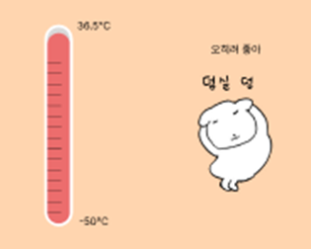
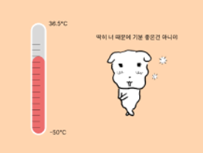
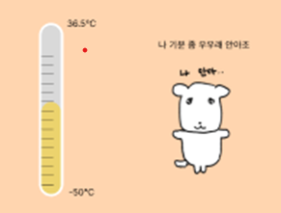
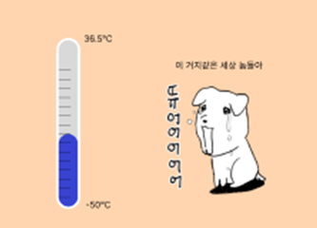
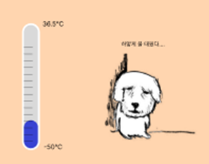






기온 분표표
0~11점
12~20점
21~30점
31~40점
41~50점
“멘탈: 안정화 완료.기온이도 미소 짓는다 :)
조금 식었지만 아직 회복 가능 !
따뜻한 밥 머
조금 서늘해졌어요... 감정 온도 약간 다운
심상치 않다.. 감정 기온 급강하 중
기온이 눈물 얼었음.. 감정 혹한기 돌입

Slide 10
결론 및 기대 효과
“우리가 바라는 변화”
이 프로젝트는 전문적인 진단 이전에 누구나 자신의 감정 상태를 부담 없이 돌아볼 수 있도록 돕는 자가진단형 감정관리 도구입니다. 무겁지 않게, 그러나 진심으로 “괜찮지 않다는 것도 괜찮다”는 메시지를 전하고 싶었습니다.
기대효과
정신 건강에 대한 관심 유도
- 자가진단을 통해 자신의 감정 상태를 의식하게 됨
우울감 조기 발견 및 예방
- 감정 변화 추적 가능
정서적 위로 제공
- 결과와 함께 따뜻한 명언 제공 - 스스로 다독이는 기회
낮은 진입장벽
- 누구나 1분 만에 확인 가능
확장 가능성
- 향후 AI분석, 감정 그래프, 상담 연결 기능 등으로 확장 가능
마음 지킴이

Slide 11
THANK YOU
감사 합니다
마음 지킴이

